Slide 1
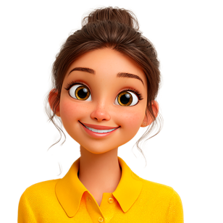
2026
Чистякова Татьяна Александровна
Руководитель социальной службы

Slide 2
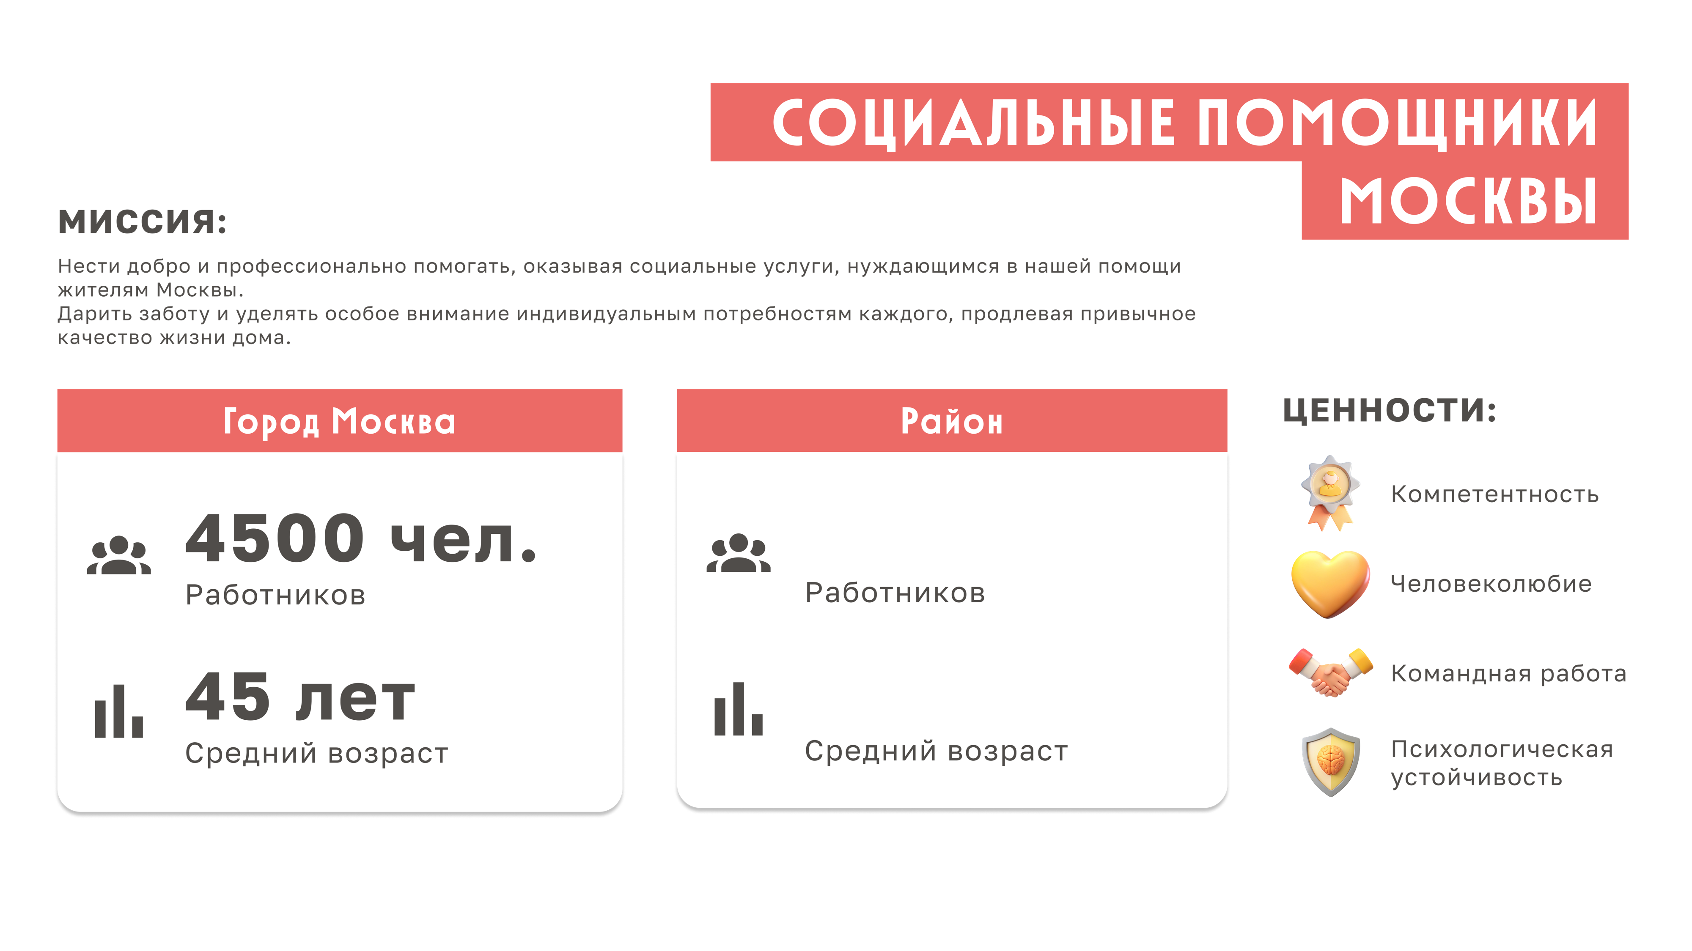


42
48

Slide 3
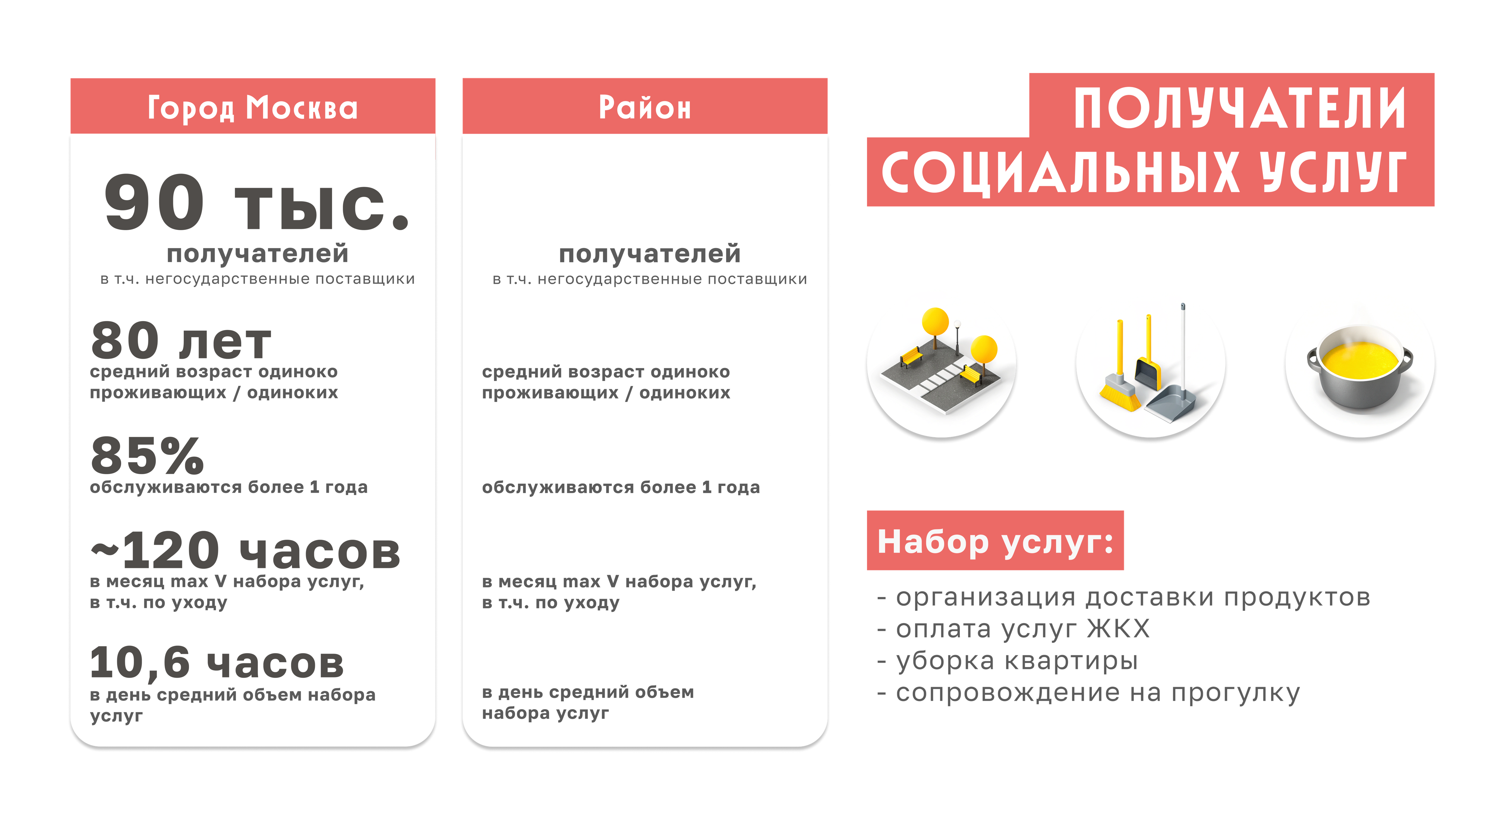
624
79
89%
120
10,6

Slide 4
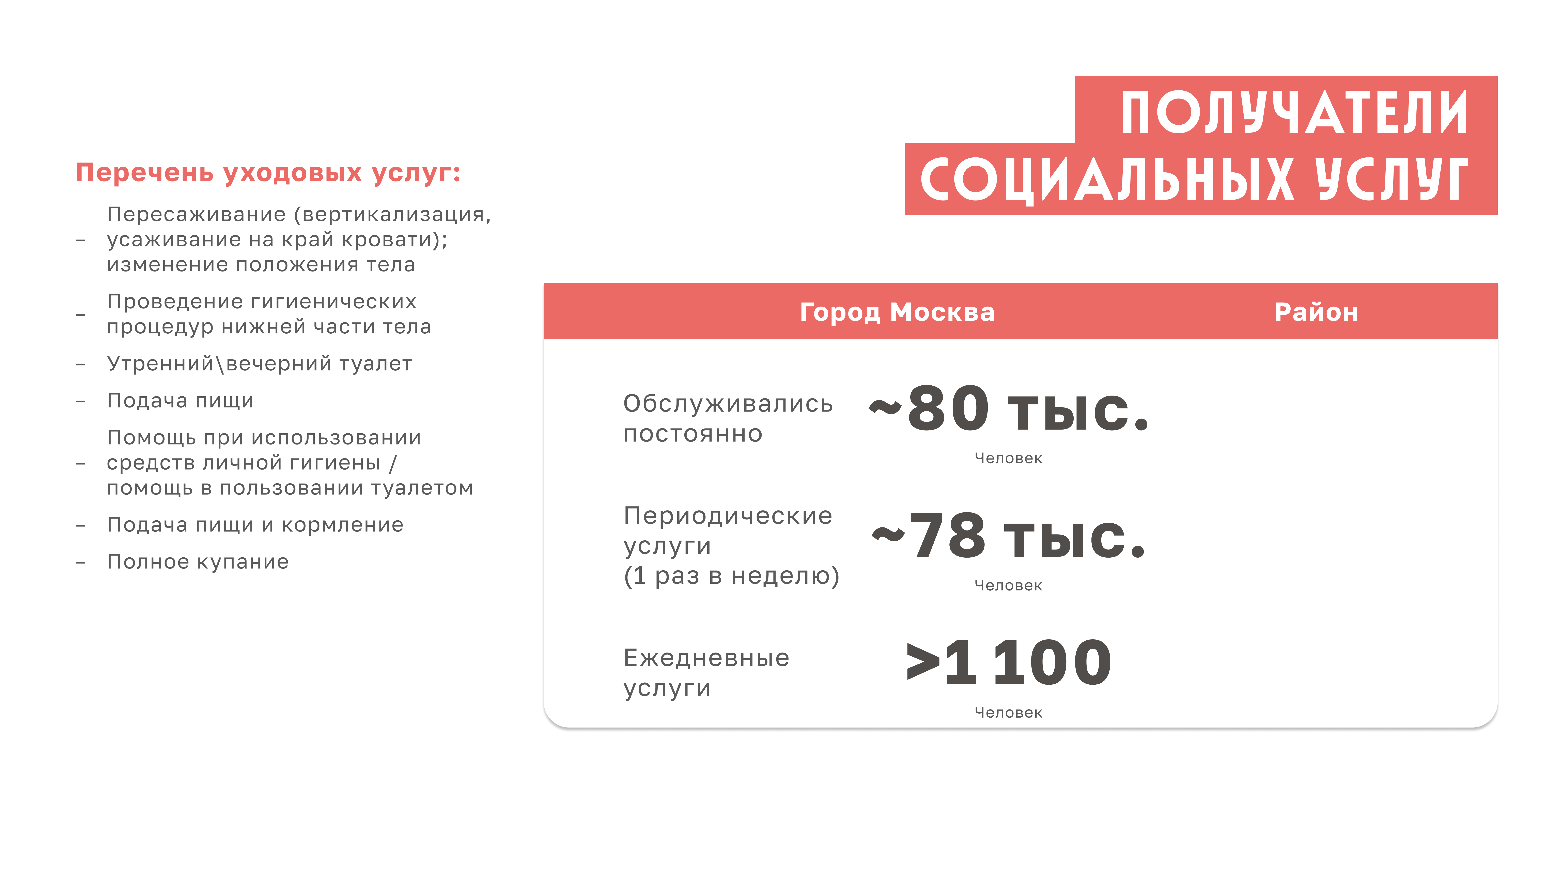
624
Человек
565
Человек
7
Человек

Slide 5
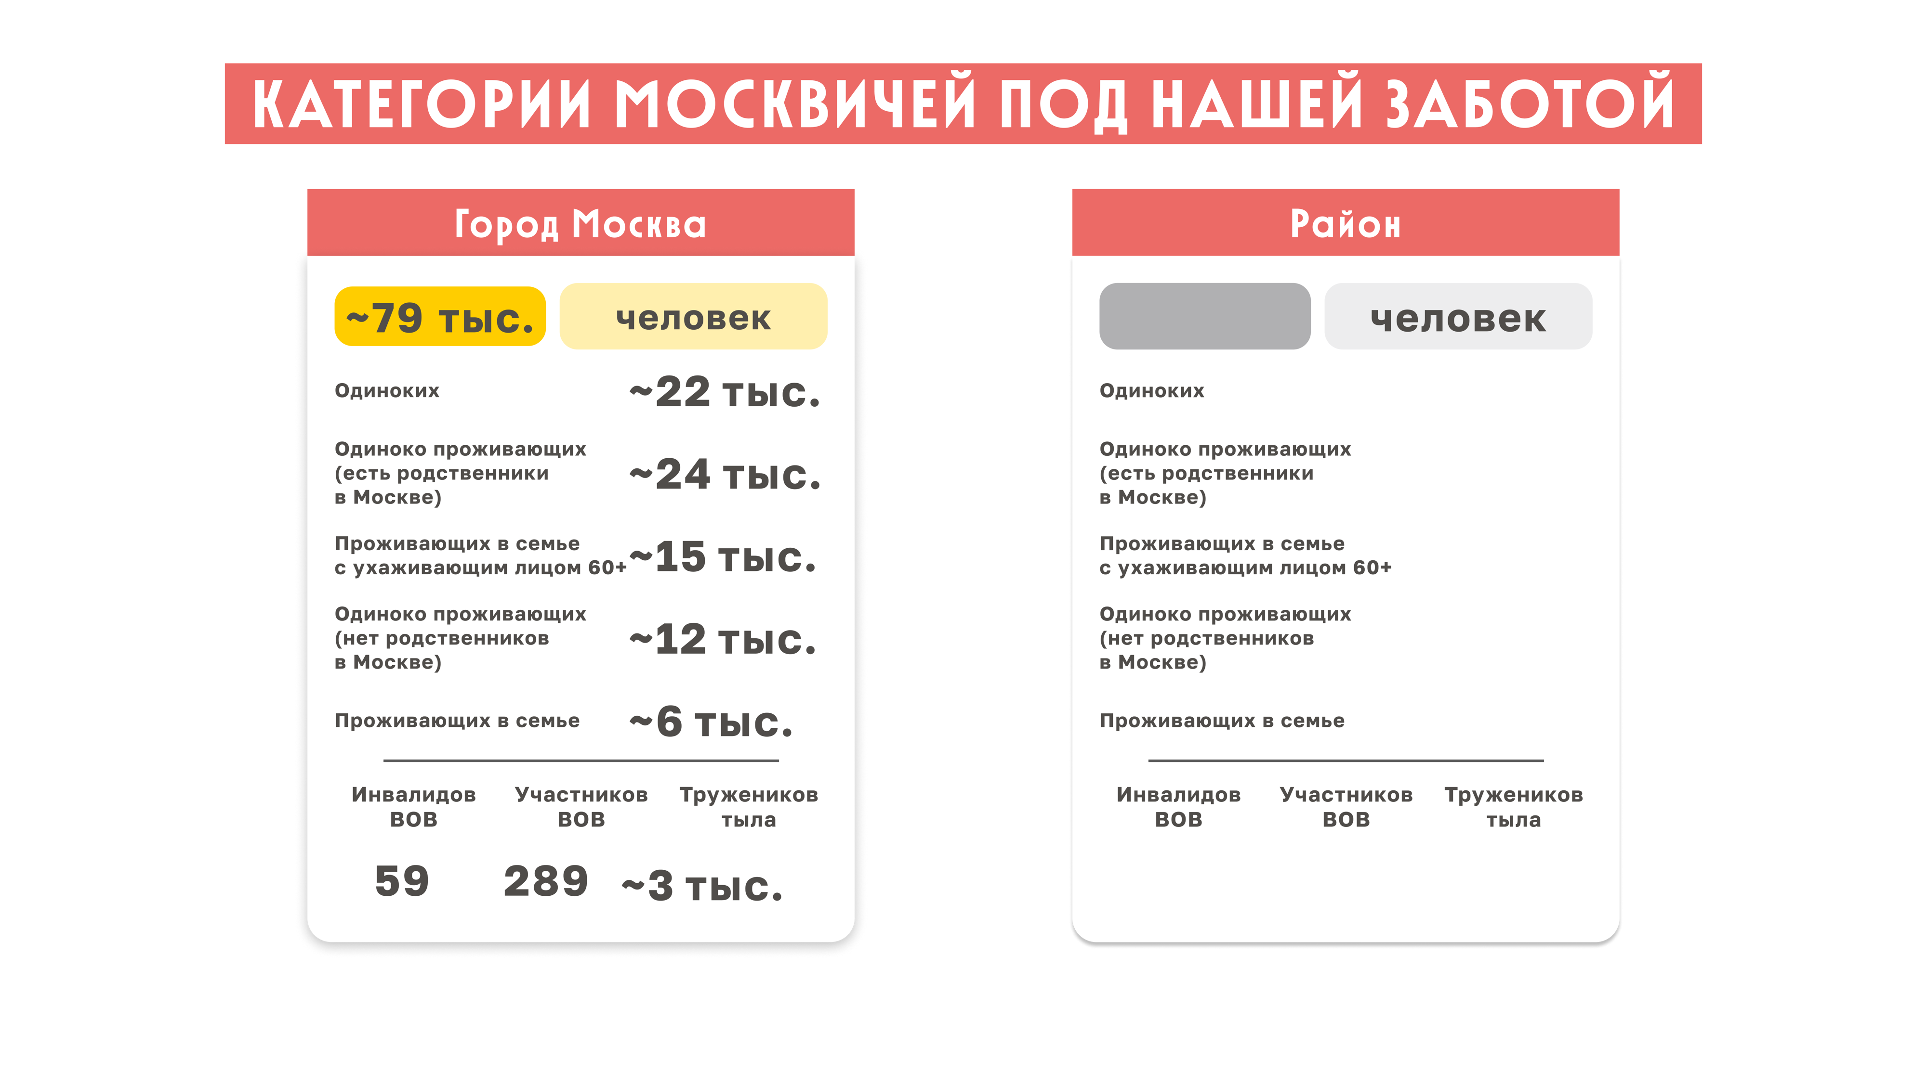
624
213
317
48
94
36
2
4
40

Slide 6
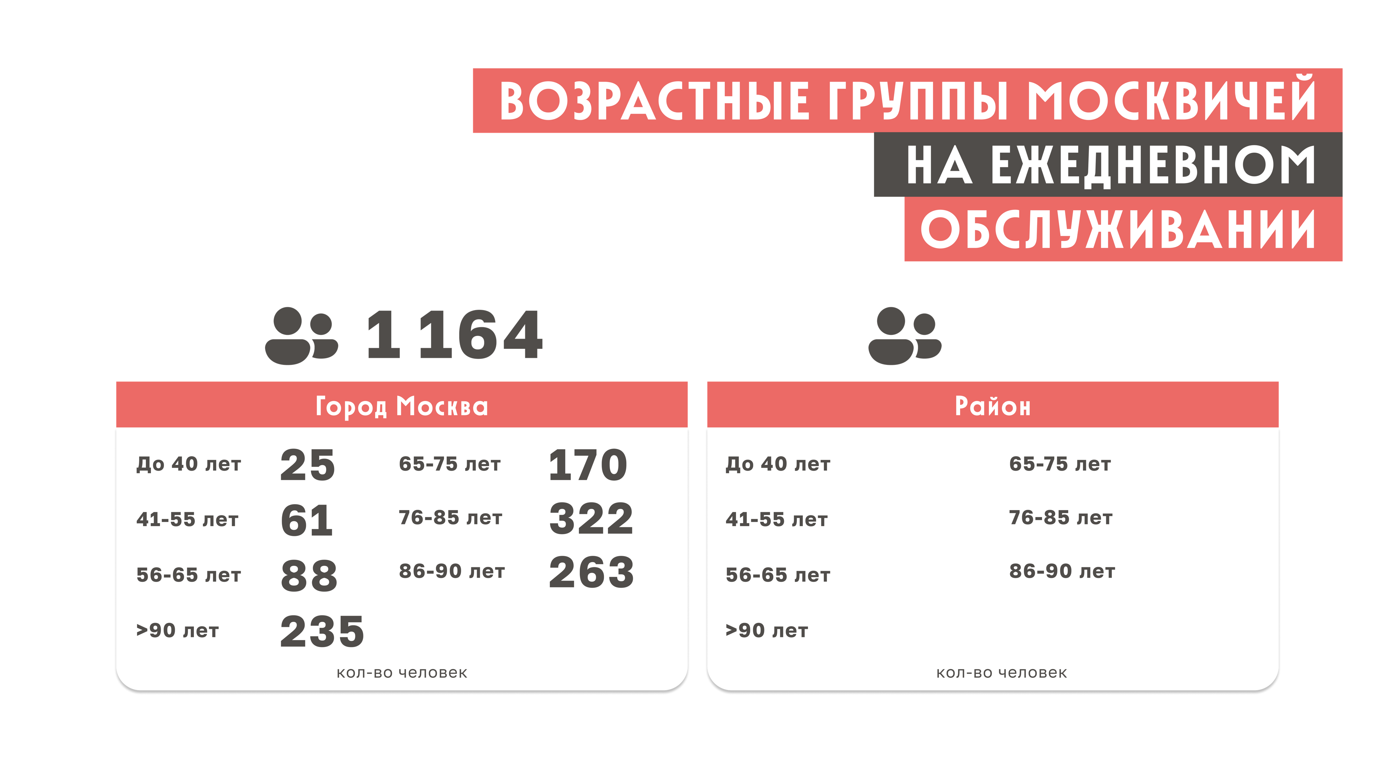
ХХХ
ХХХ
0
0
0
0
2
4
1

Slide 7
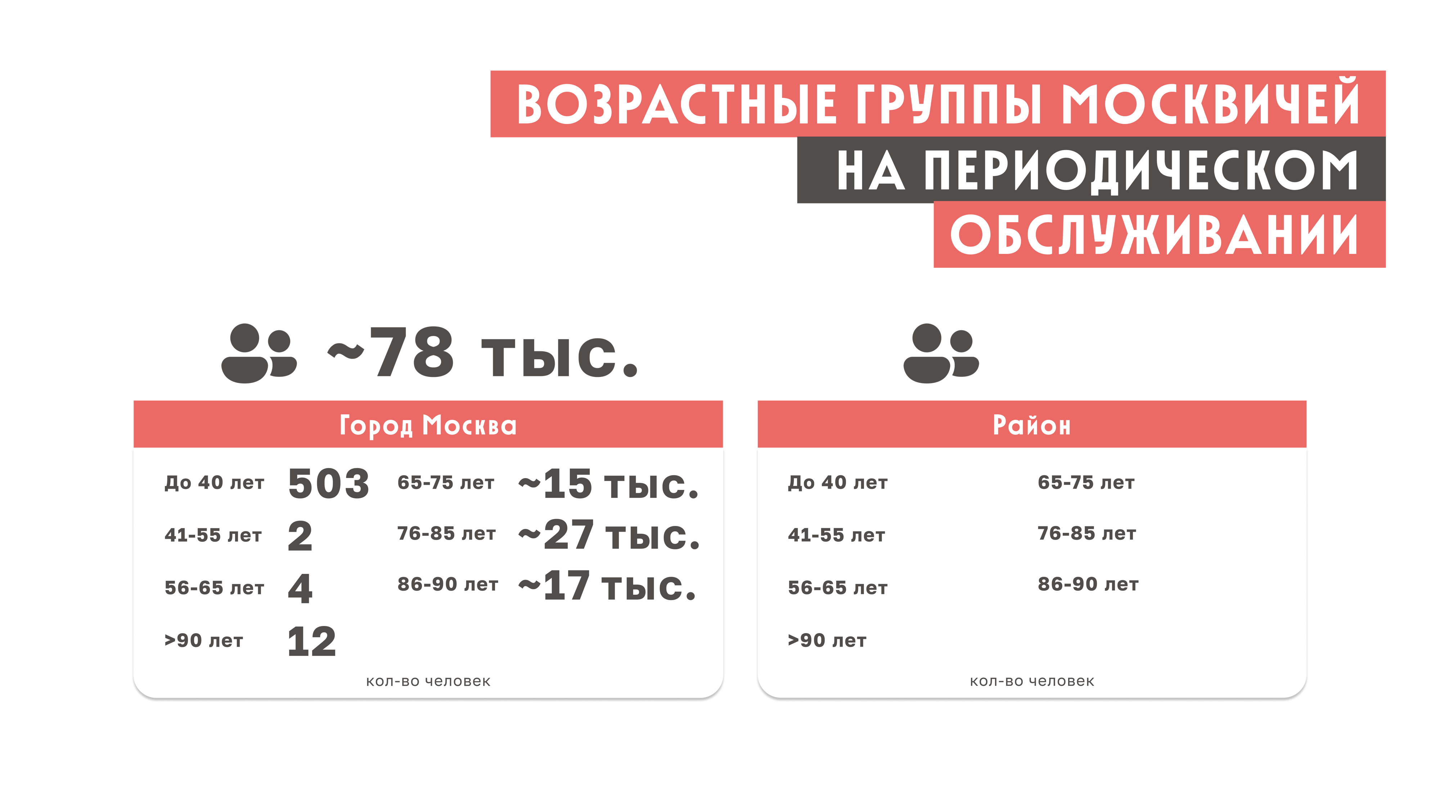
ХХХ
ХХХ
4
140
15
204
32
139
99

Slide 8
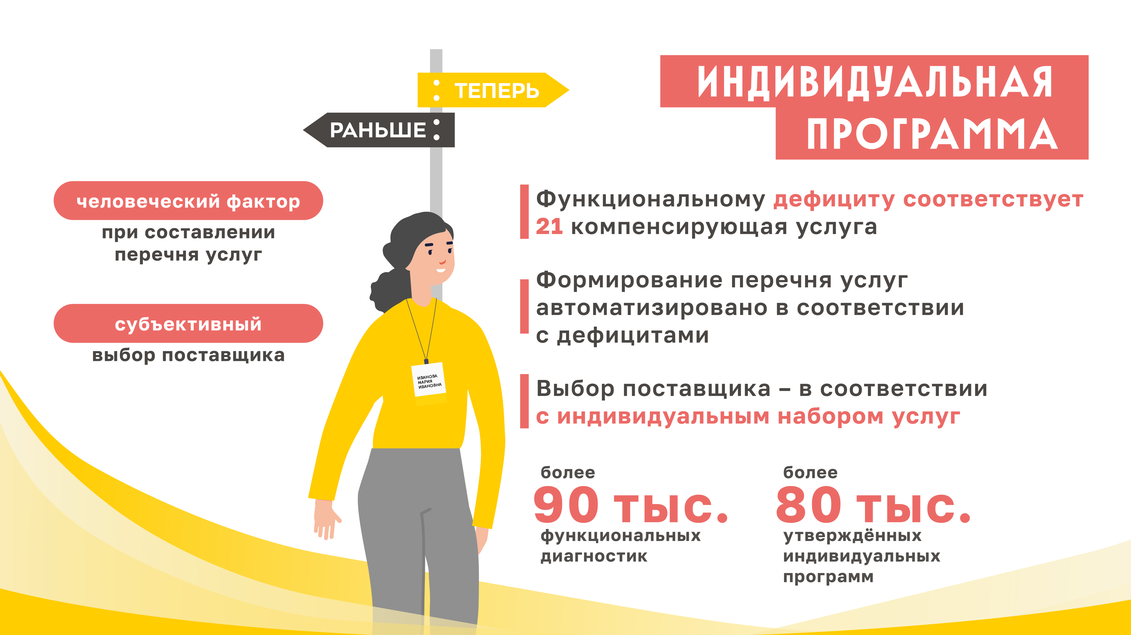

Slide 9
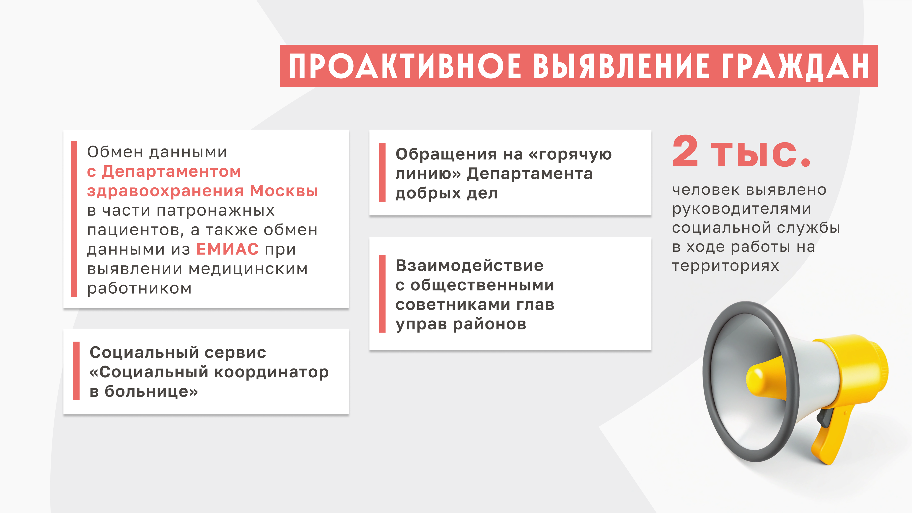

Slide 10
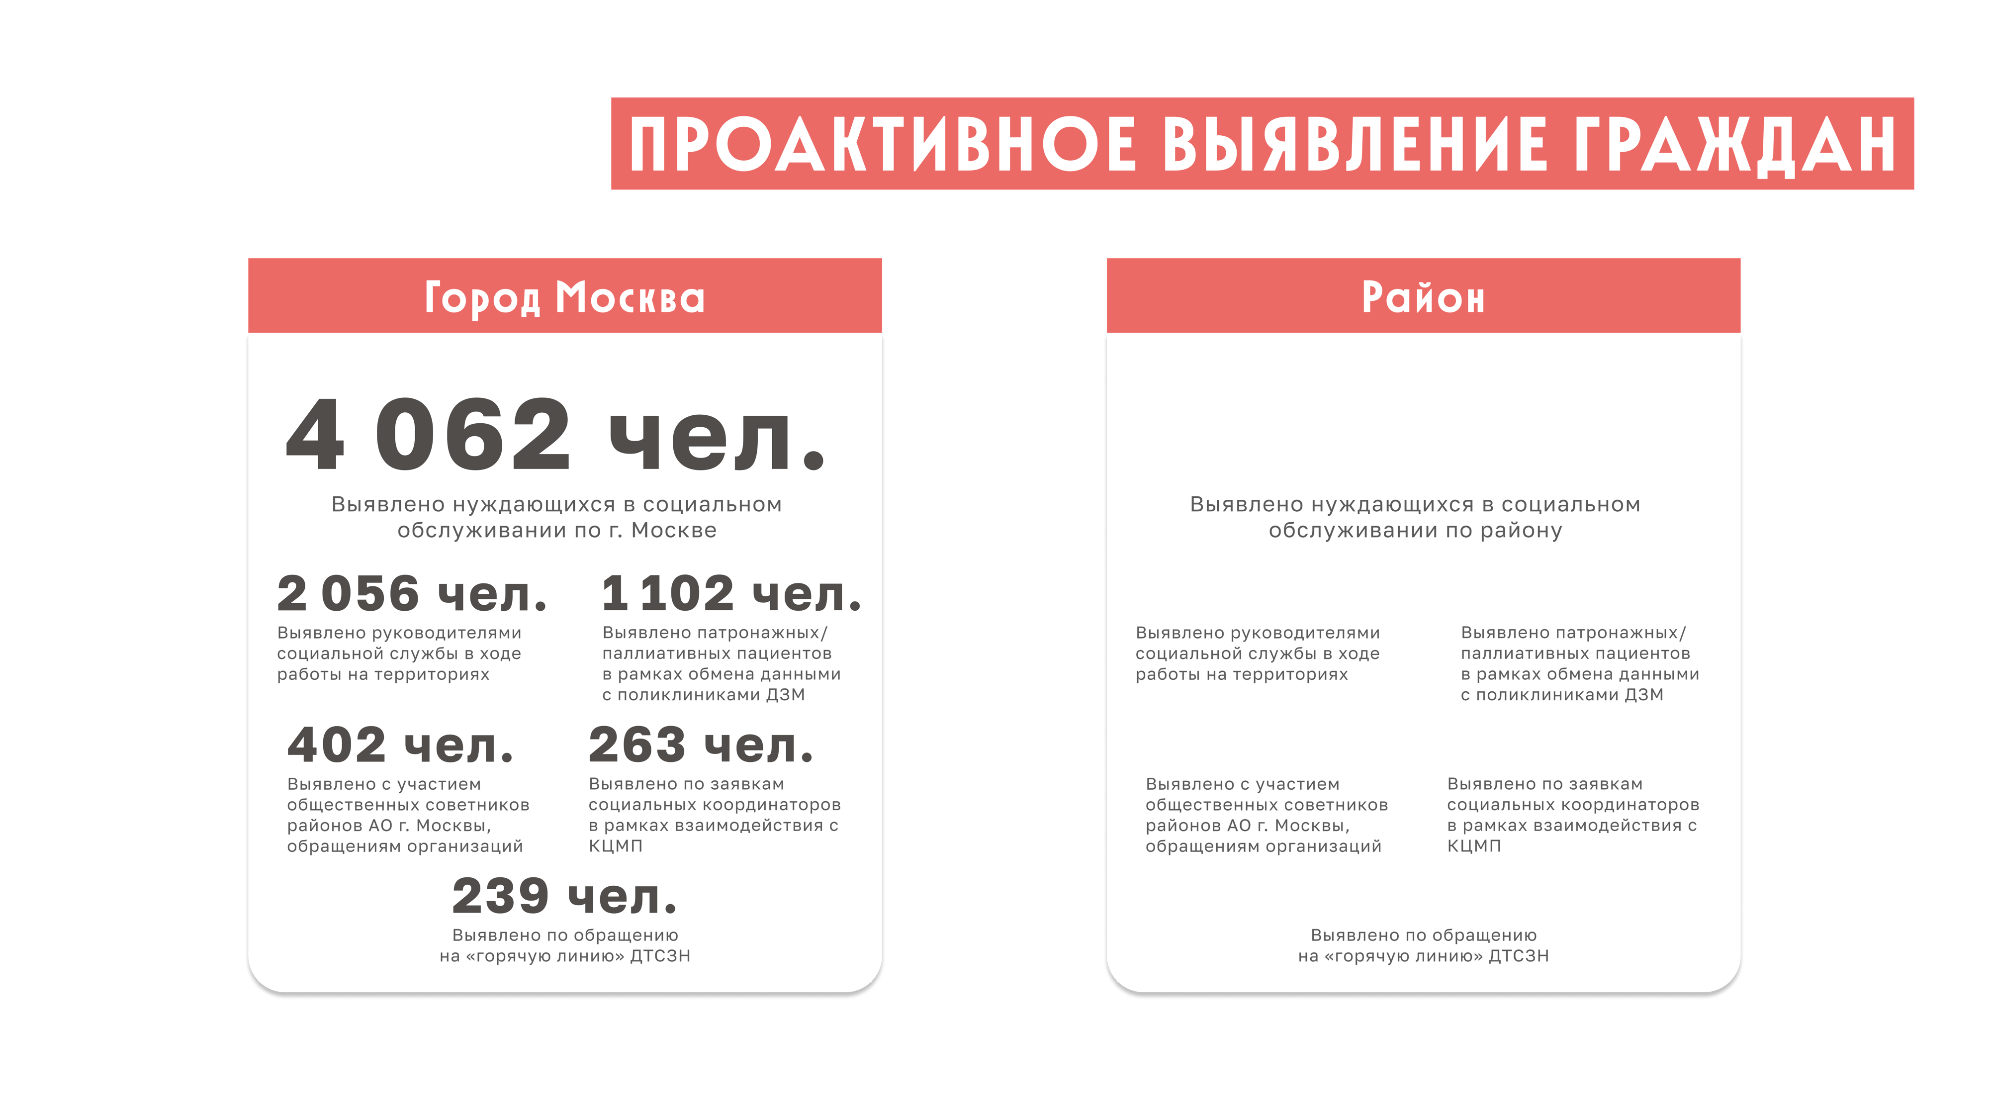
37 чел.
10 чел.
4 чел.
6 чел.
9 чел.
8 чел.

Slide 11


Slide 12
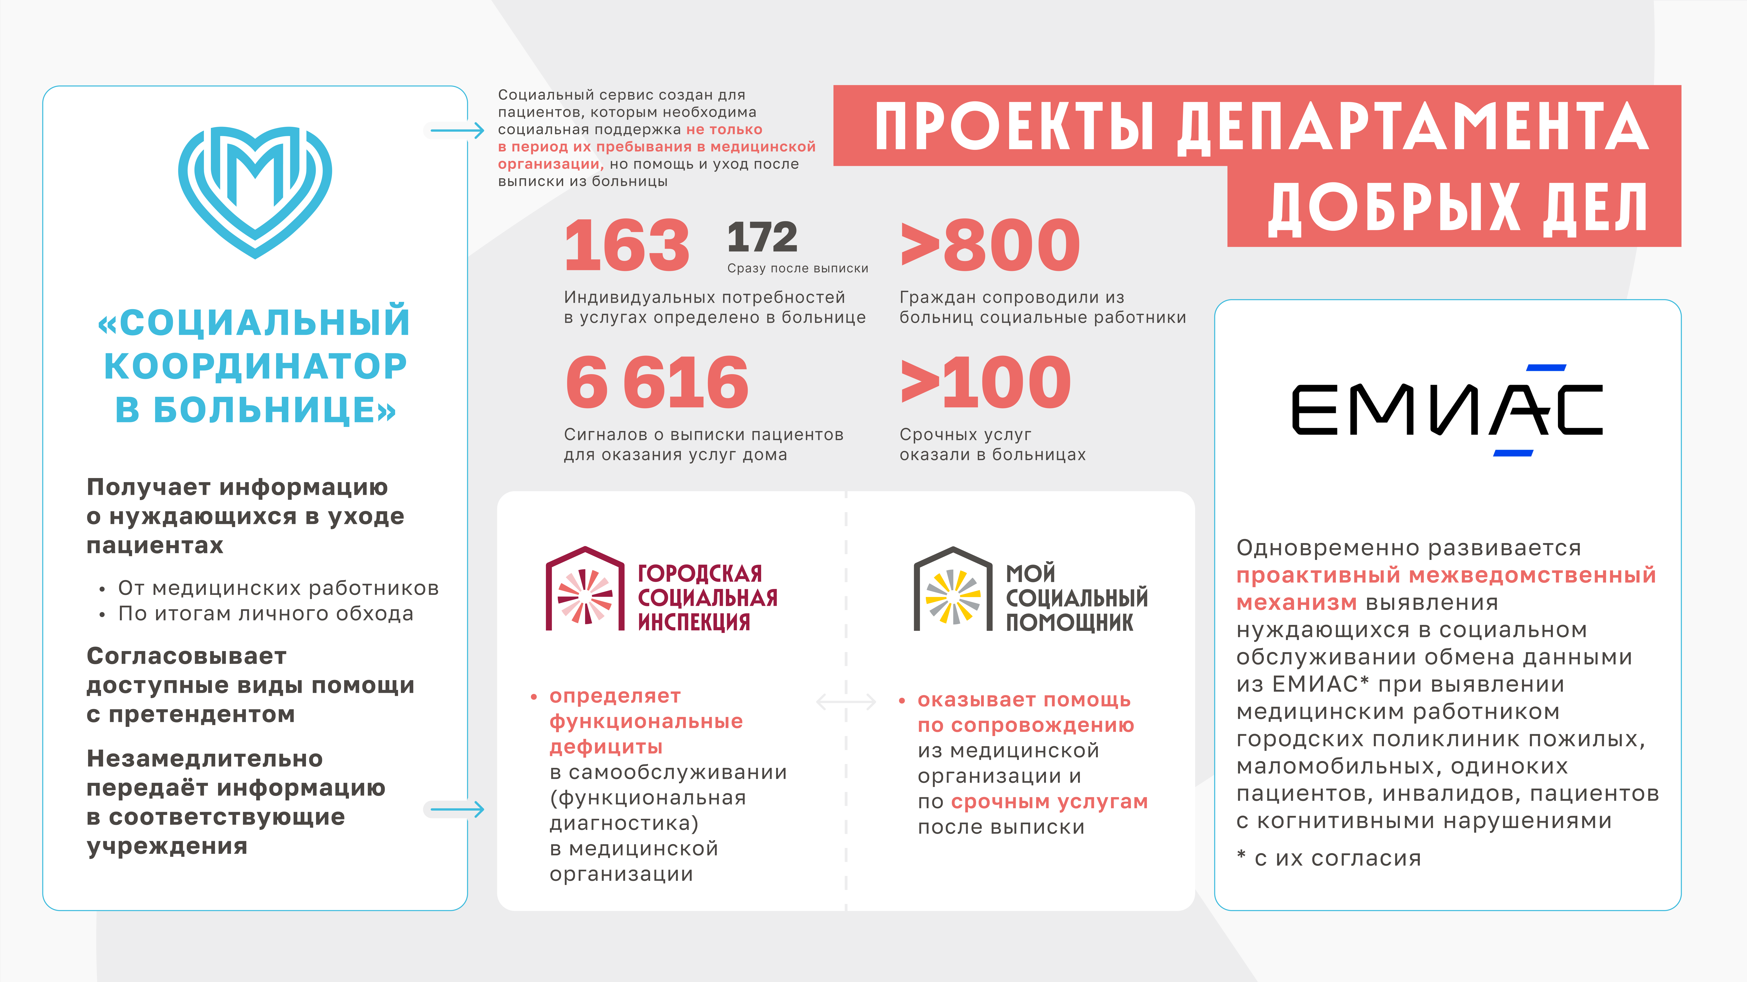

Slide 13
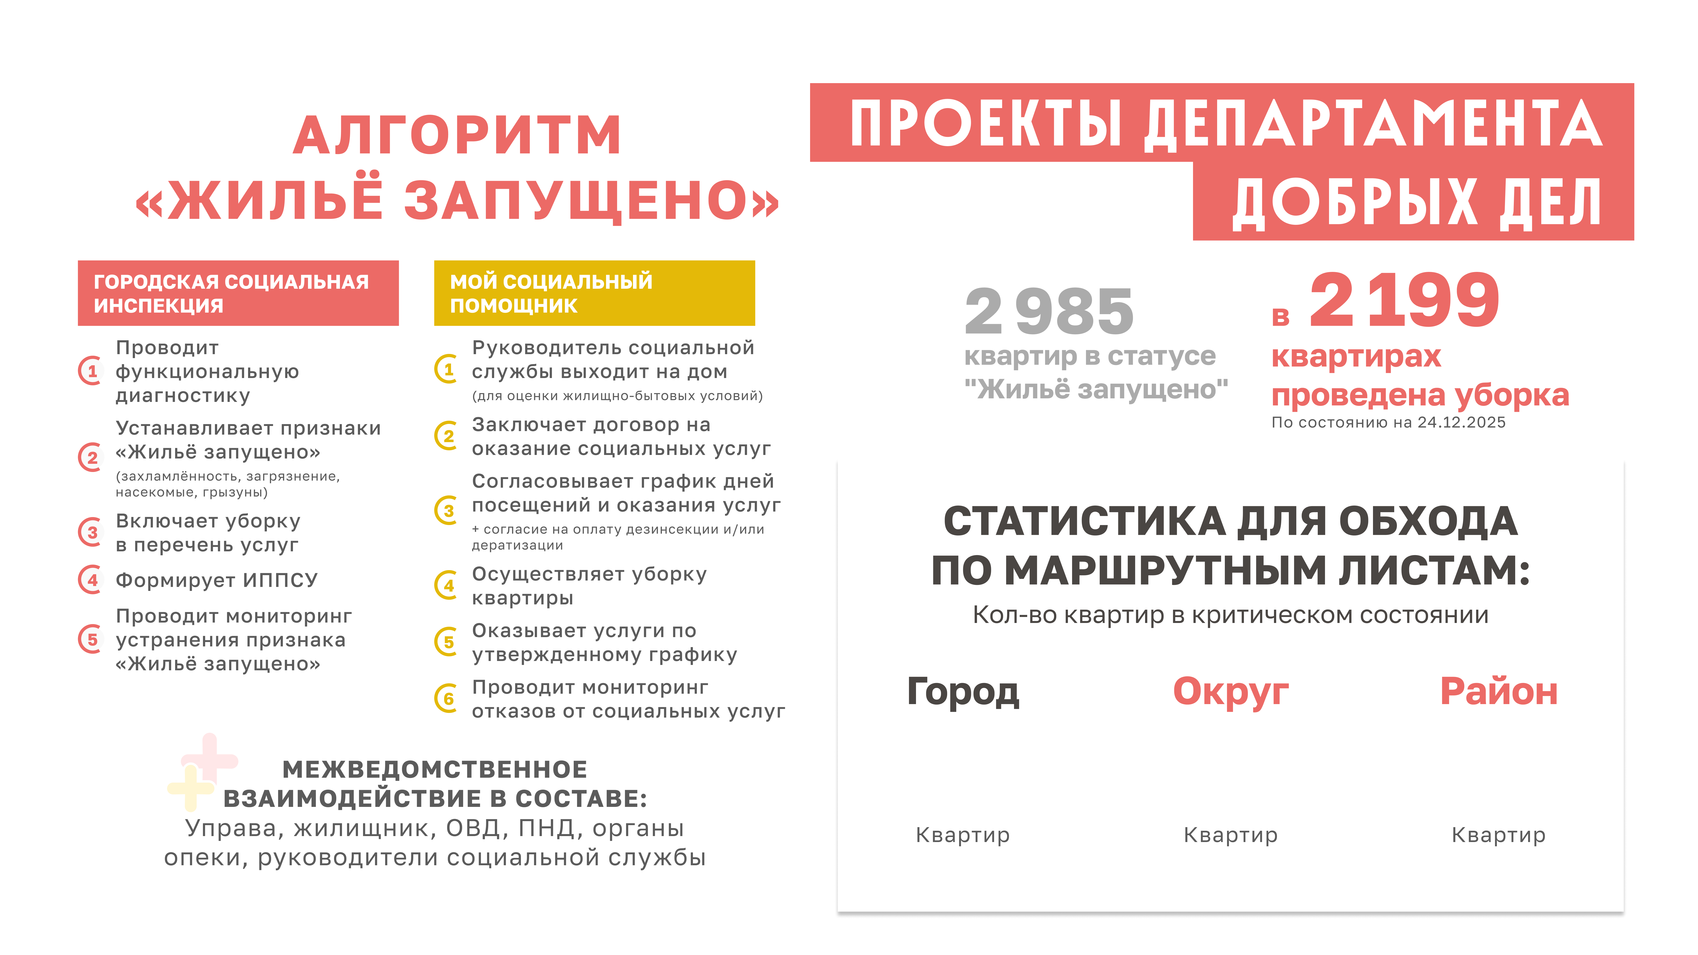
733
133
3

Slide 14
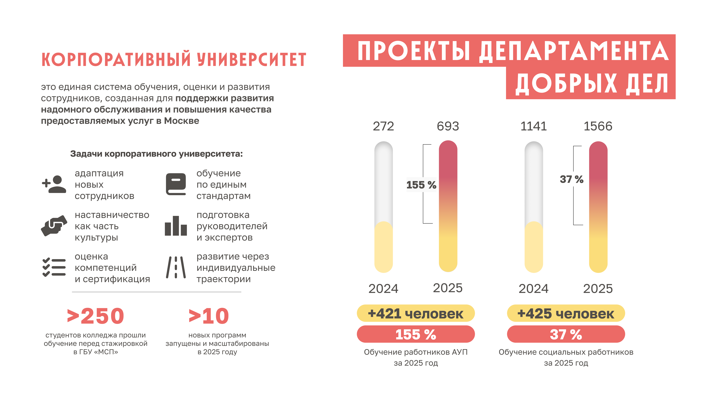

Slide 15
